Slide 1
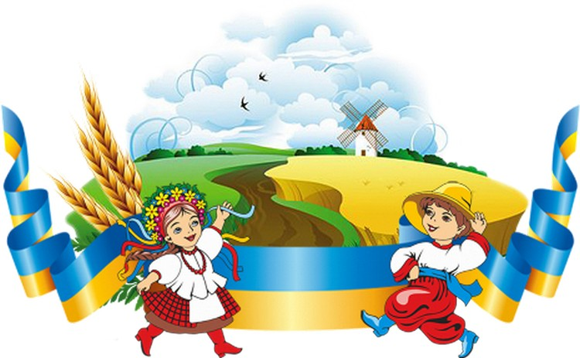
ЧАРІВНИЙ ЛЯЛЬКОВИЙ СВІТ презентація творчого проекту
станція юних техніків
м.Краматорськ

Slide 2

Мета проекту:
- ознайомити учнів з різними видами декоративно-ужиткового мистецтва, народної творчості і ремесел;
- вдосконалення практичних вмінь і навичок в швацькій справі;
- виховання поваги до народних звичаїв та традицій.
Вид проекту: творчий.
Завдання проекту:
розширити трудовий досвід дітей, шанобливого ставлення до праці;
розвинути трудові вміння, основи трудової культури, вміння планувати свою роботу і організовувати роботу в колективі;
формувати творчий підхід до праці, економічне мислення, забезпечення професійного самовизначення.

Slide 3
Етапи проекту:
1.Підготовчий етап. Виготовлення ескізів виробу, підбір матеріалів, оздоблювальних елементів та декоративної фурнітури. Проектна композиція та моделі-аналоги.
2.Основний етап
2.1.Формування голови та рис обличчя;
2.2. Виготовлення тулубів та кінцівок лялькової композиції;
2.3. Виготовлення одягу для ляльок;
вишивка сорочки шовковими стрічками для дівчинки;
пошиття одягу для дівчинки (спідниця та сорочка);
пошиття одягу для хлопчика (сорочка та штани);
виготовлення черевичків та їх оздоблення;
2.4. Виготовлення віночка для дівчинки:
підготовка елементів квітів;
виготовлення квітів;
формування віночку.
2.5. Виготовлення волосся, очей та губ.
3. Заключний етап. Остаточне оздоблення виробу. Формування лялькової композиції.
Висновки.

Slide 4
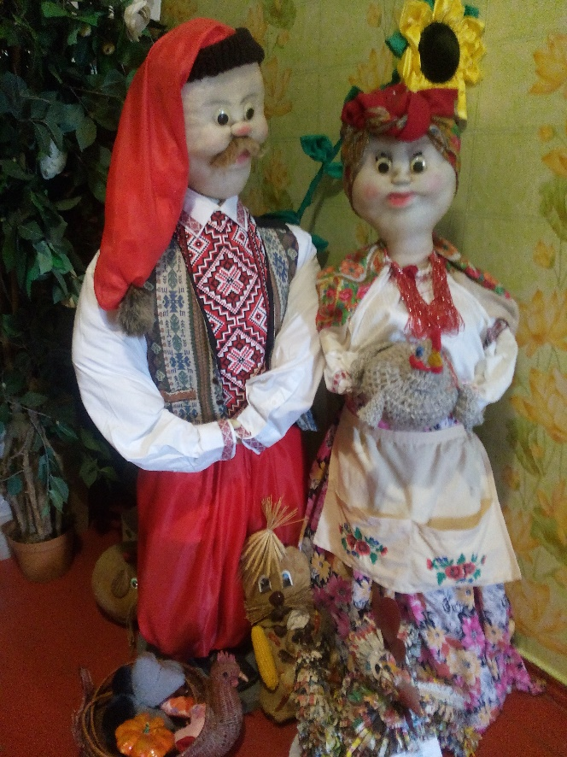
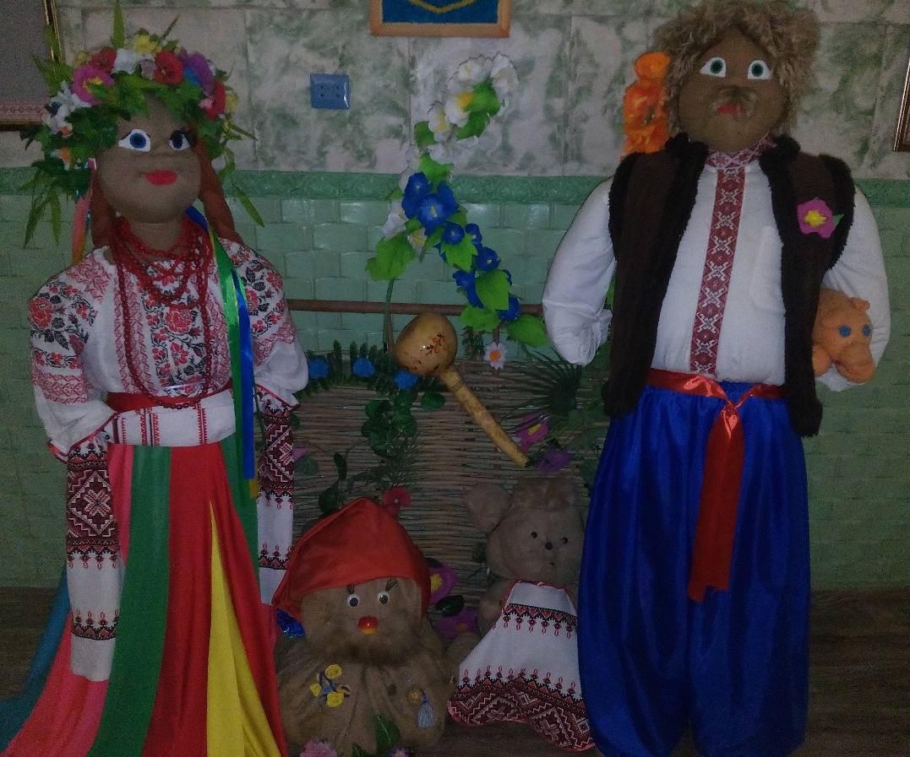
Проектна композиція та моделі –аналоги:
- для виготовлення композиції декоративно-ужиткового призначення використовуємо швацькі текстильні матеріали, декоративну оздоблювальну фурнітуру , сучасні прикладні матеріали (фоаміран та фетр), синтетичні наповнювачі (синтепон, синтепух). З метою здешевлення виробів, формування економічного мислення та шанобливого ставлення до навколишнього середовища можливе використання вторинної сировини. Презентуємо фото моделей-аналогів, які виготовлені в межах проекту по подібній технології.

Slide 5
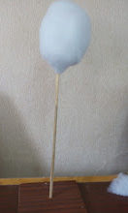
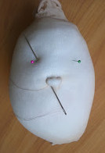
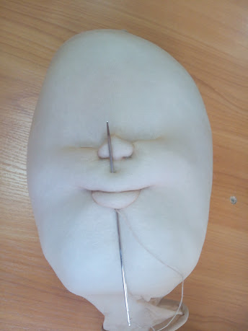
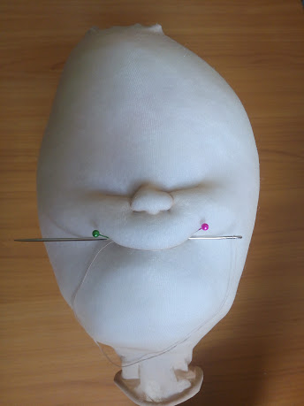
Формування голови та рис обличчя:
- намотуємо синтепон для виготовлення голови, підставляючи невеликий шматок для носу; - натягуємо капронові колготки;
- прошиваємо та формуємо ніс, щічки, рот;
- підтягуємо підборіддя

Slide 6
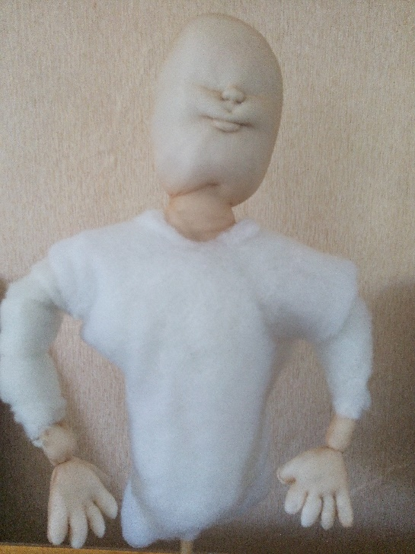
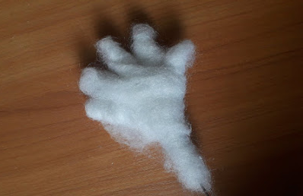
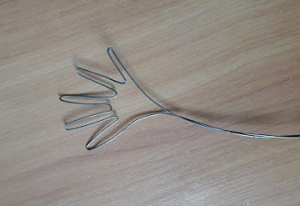
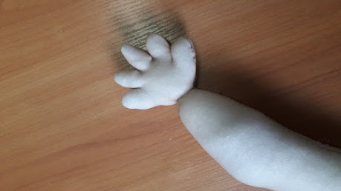
Виготовлення тулубів та кінцівок лялькової композиції:
- робимо каркас рук з дроту;
- обмотуємо смужкою синтепону;
- одягаємо капронові колготки на заготовку;
- прошиваємо кожен палець, зап’ястя;
- кріпимо руки до тулубу.

Slide 7
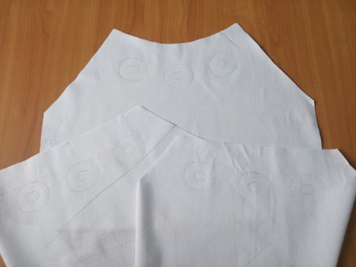
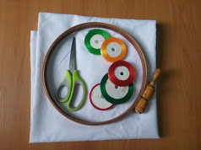
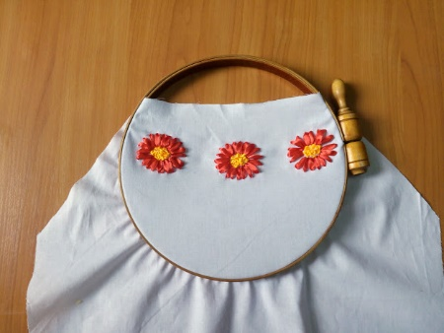
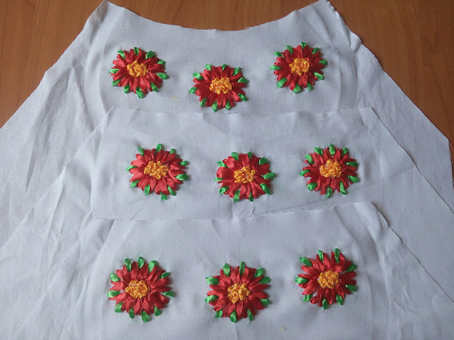
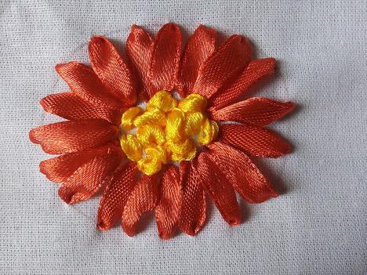
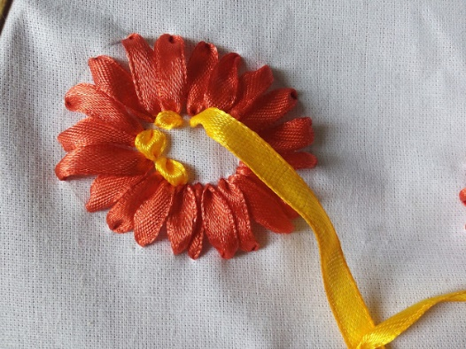
Вишивка сорочки шовковими стрічками для дівчинки:
- викроюємо сорочку з білої бавовняної тканини;
- розмічаємо місто розташування квітів;
- червоною шовковою стрічкою вишиваємо, спочатку, квітку по колу, потім жовту серединку і зелене листя (ширина стрічки 5 мм)

Slide 8
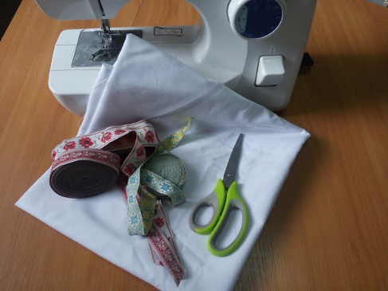
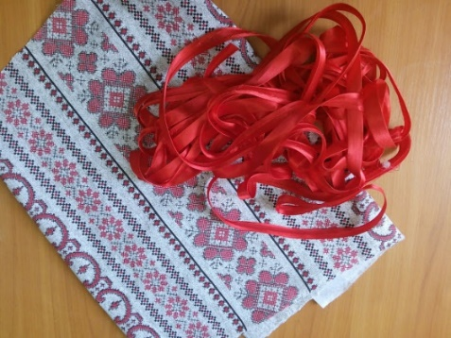
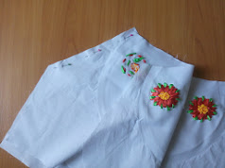
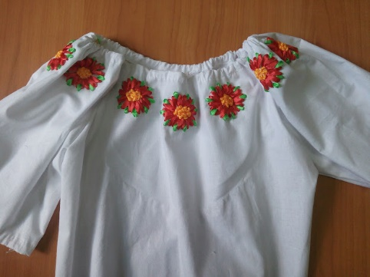
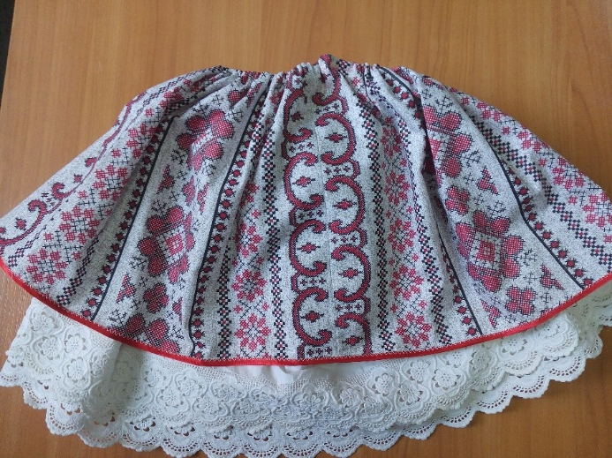
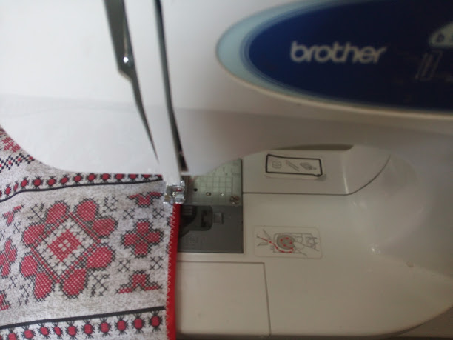
Пошиття одягу для дівчинки (спідниця та сорочка):
- зметуємо то зшиваємо на швейній машині вишиту сорочку ;
- по горловині та рукавах прошиваємо кулісу та протягуємо шнур;
- нижній зріз верхньої спідниці оброблюємо косою бейкою, а нижньої мереживом;
- верхні краї спідниць оформлюємо кулісами та протягуємо шнур.

Slide 9
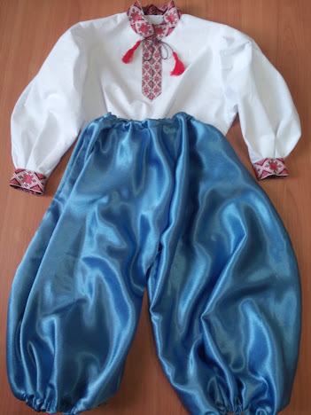
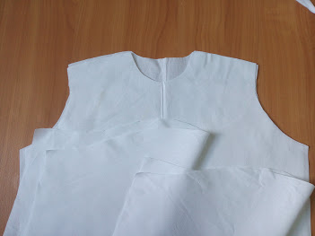
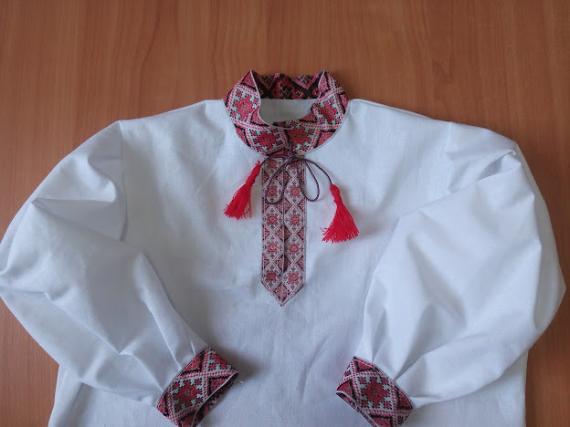
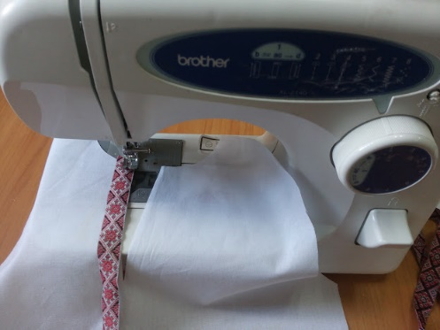
Пошиття одягу для хлопчика (сорочка та штани):
- викроюємо сорочку для хлопчика та оздоблюємо по планці, горловині та манжетам українською тасьмою;
- робимо декоративні китиці із ниток муліне;
- з небесно-блакитного атласу вирізаємо та зшиваємо широкі штани-шаровари, оформлюючи низ та пояс кулісою.

Slide 10
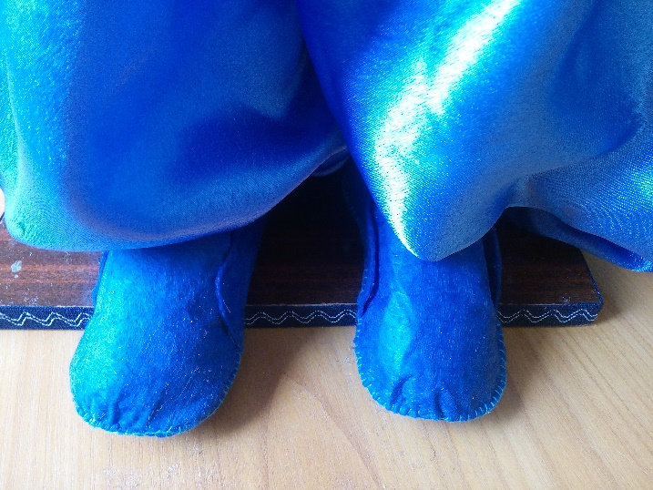
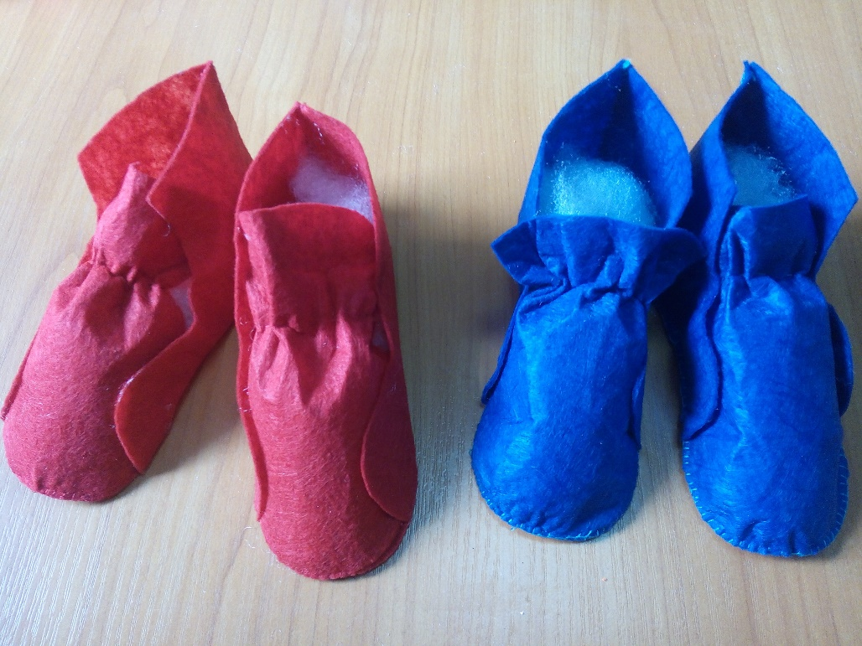
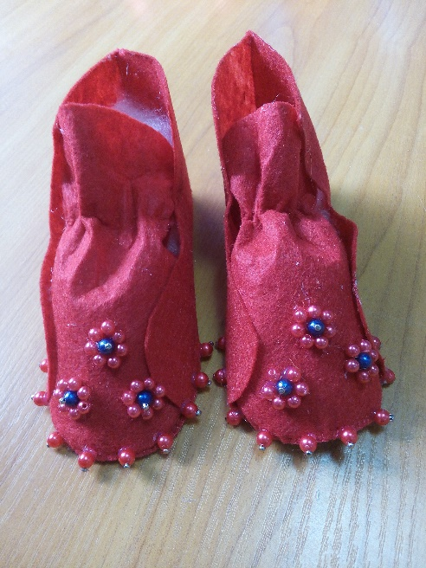
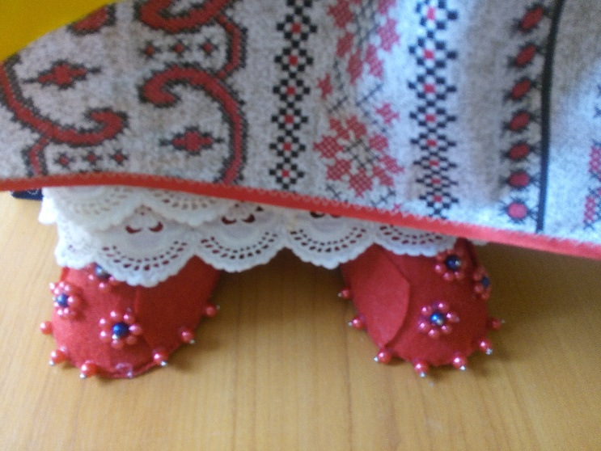
Виготовлення черевичків та їх оздоблення:
- обводимо шаблони чобітків на фетр;
- вирізаємо деталі виробу по контуру;
- зшиваємо ручними петельними стібками;
- наповнюємо чобітки синтепухом;
- оздоблюємо виріб декоративною фурнітурою.

Slide 11
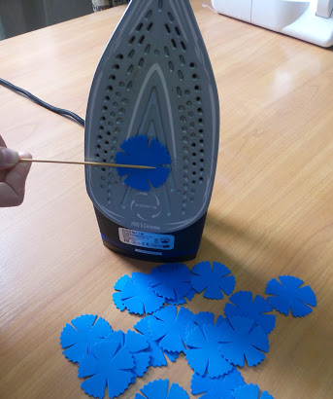
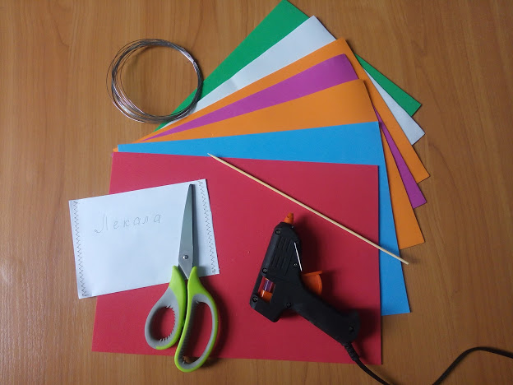
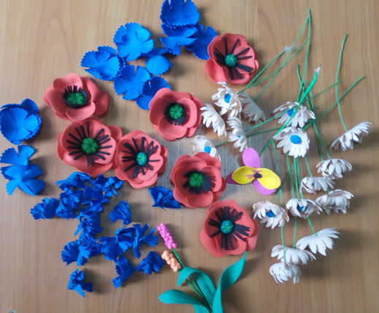
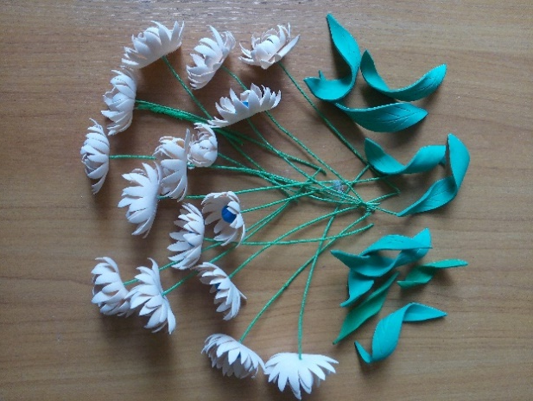
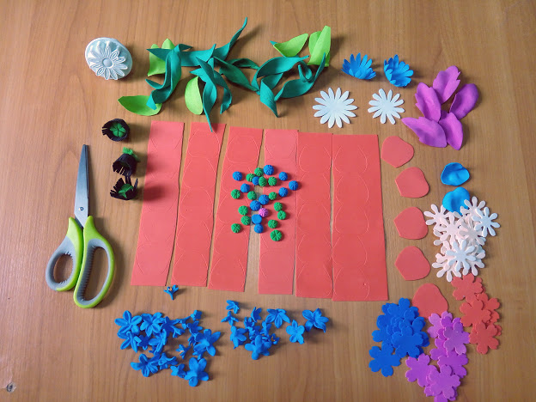
Виготовлення квітів із фоамірану для вінка:
- на листках фоамірану за допомогою лекал розмічаємо пелюстки та листя для квітів;
- придаємо форму пелюсткам та листю на прасці;
- з маси для ліплення формуємо середини квітів;
- з’єднуємо елементи квітів.

Slide 12
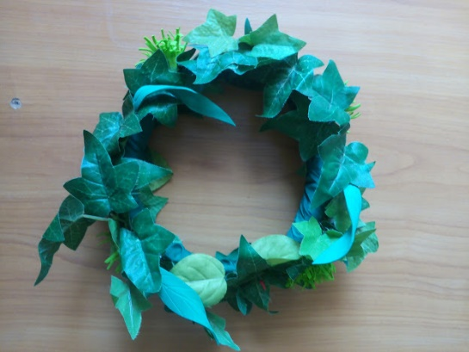
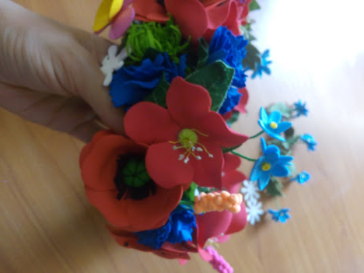
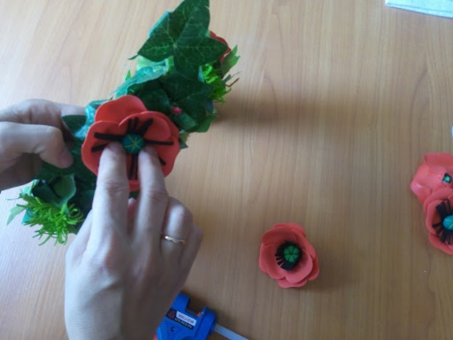
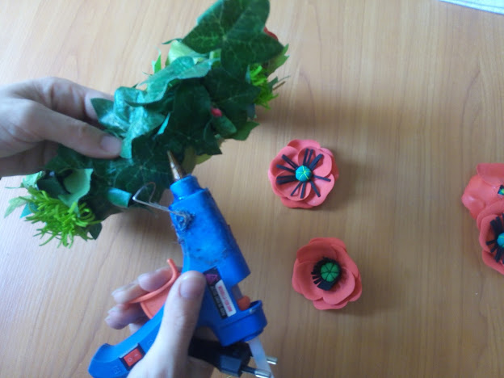
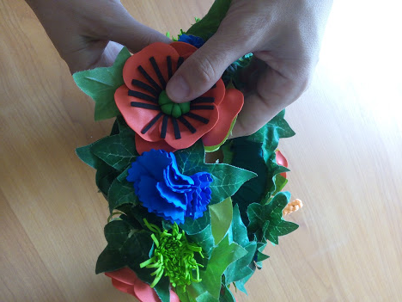
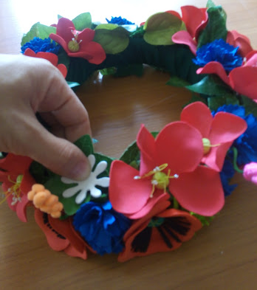
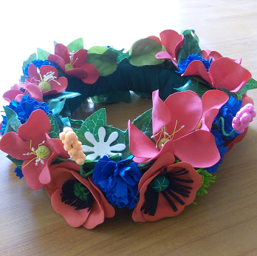
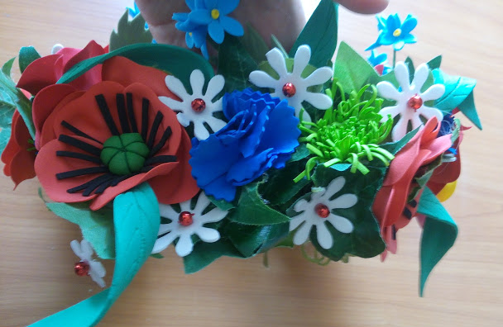
Формування віночку:
- робимо основу віночка з паперу;
- обмотуємо залишками тканини;
- на готову основу за допомогою термо-клея кріпимо листя та квіти.

Slide 13
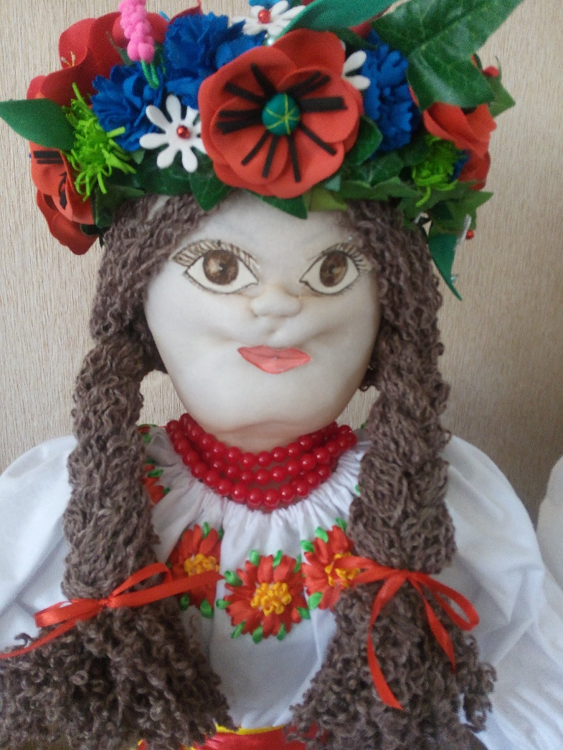
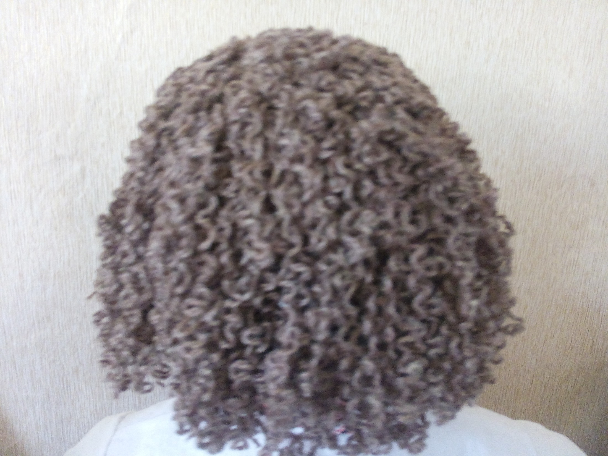
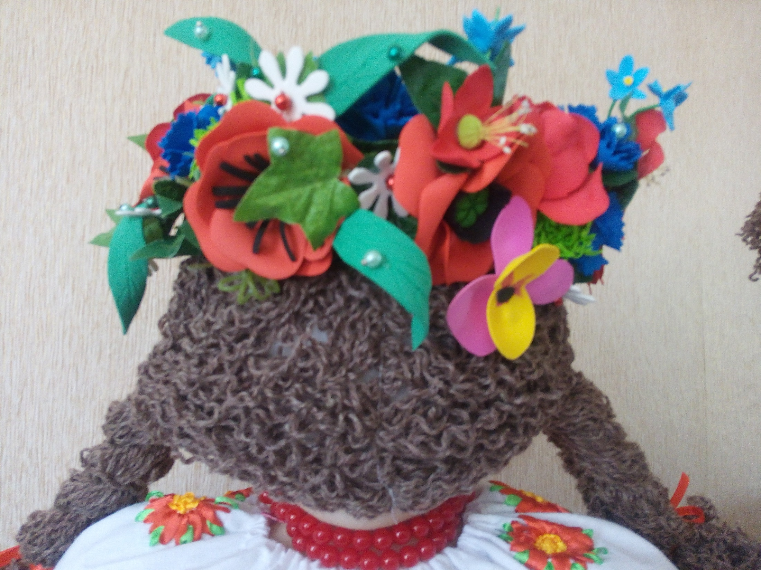
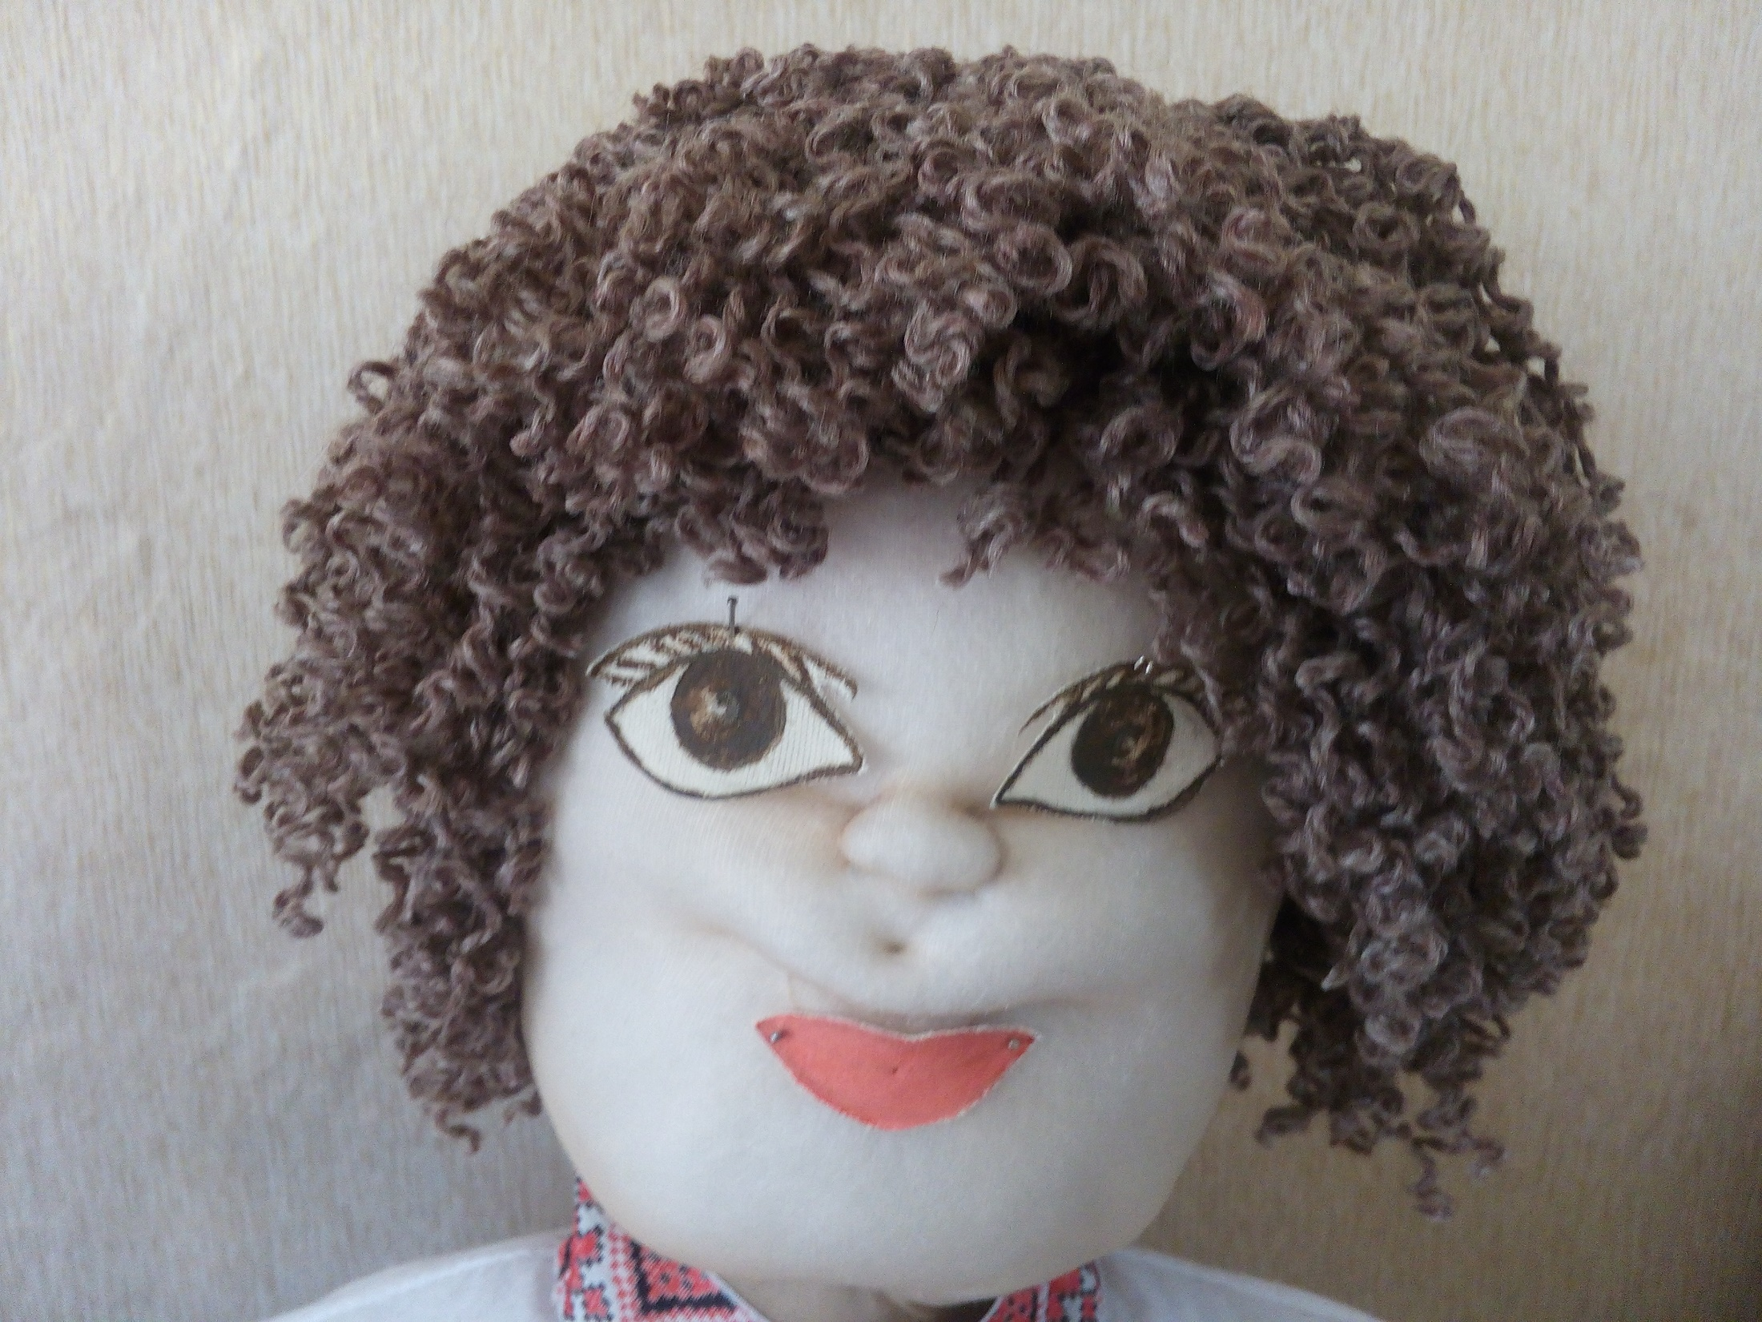
Виготовлення волосся, очей та губ:
- для волосся використовуємо нитки зі светра (вторинна сировина);
- намотуємо нитки необхідної довжини;
- формуємо зачіски.

Slide 14
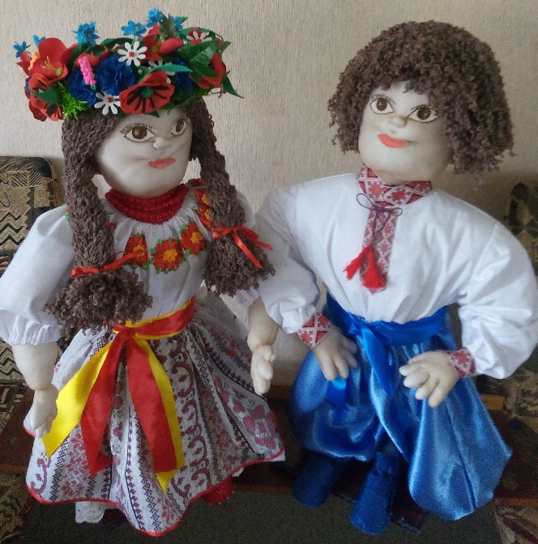
Остаточне оздоблення виробу. Формування лялькової композиції.

Slide 15
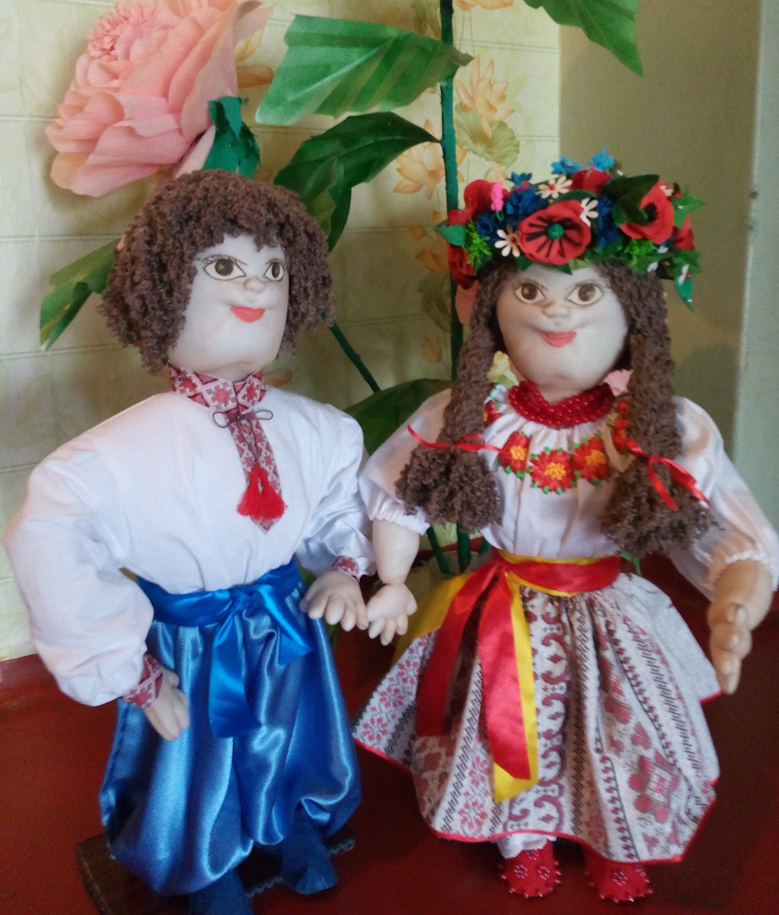


Slide 16

Керівники проекту

Slide 17
Висновки
Творчий проект дозволив охопити і втілити в життя широке коло дитячих мрій та фантазій, набути кожному вихованцю власного досвіду пізнавальної, практичної, творчої діяльності, розвити потенційні здібності й нахили, підвищити рівень культури, реалізувати особистісні інтереси шляхом соціальної взаємодії з однолітками, в атмосфері доброзичливості, взаємодопомоги, толерантності.
Учням була надана можливість для самовизначення, духовного зростання, підготовки до активної професійної діяльності. Вони опанували технологію креслення, моделювання, конструювання, цілеспрямований процес виготовлення виробів з різноманітних сучасних матеріалів, використання вторинної сировини.
Уся робота спрямована на розвиток творчої особистості, її ініціативи з урахуванням потреб і здібностей. Внаслідок саме такої організації діяльності дітей виникла можливість зацікавити їх корисною справою, спонукати їхнє прагнення до творчості та самовиявленню особистості засобами декоративно-ужиткового мистецтва.

